Slide 1
2023
REPORTING
AI的声音魔法
汇报人：文小库
2024-01-16
https://wenku.baidu.com

Slide 2
2023
开场与引言
语音合成技术简介
AI如何模仿声音
AI在音乐领域的应用
AI在声音处理领域的未来展望
目 录
CATALOGUE

Slide 3
2023
REPORTING
PART
01
开场与引言

Slide 4
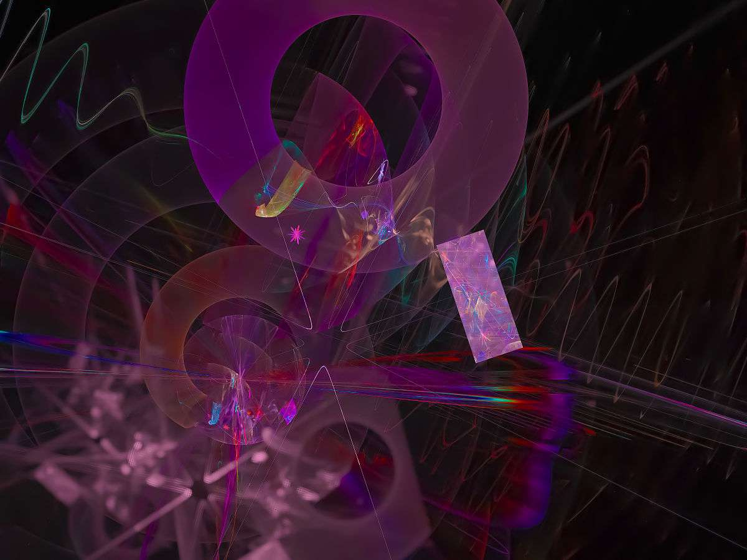
开场与引言
在本课时，我们将回顾上一课时关于AI在艺术与设计领域的应用，进一步探讨AI如何模仿、合成和创造声音。
这将帮助我们更好地理解AI在声音处理领域的技术及其应用。
我们将通过实例了解AI如何改变我们的生活，特别是在语音合成、声音模仿以及音乐创作等方面。

Slide 5
2023
REPORTING
PART
02
语音合成技术简介

Slide 6
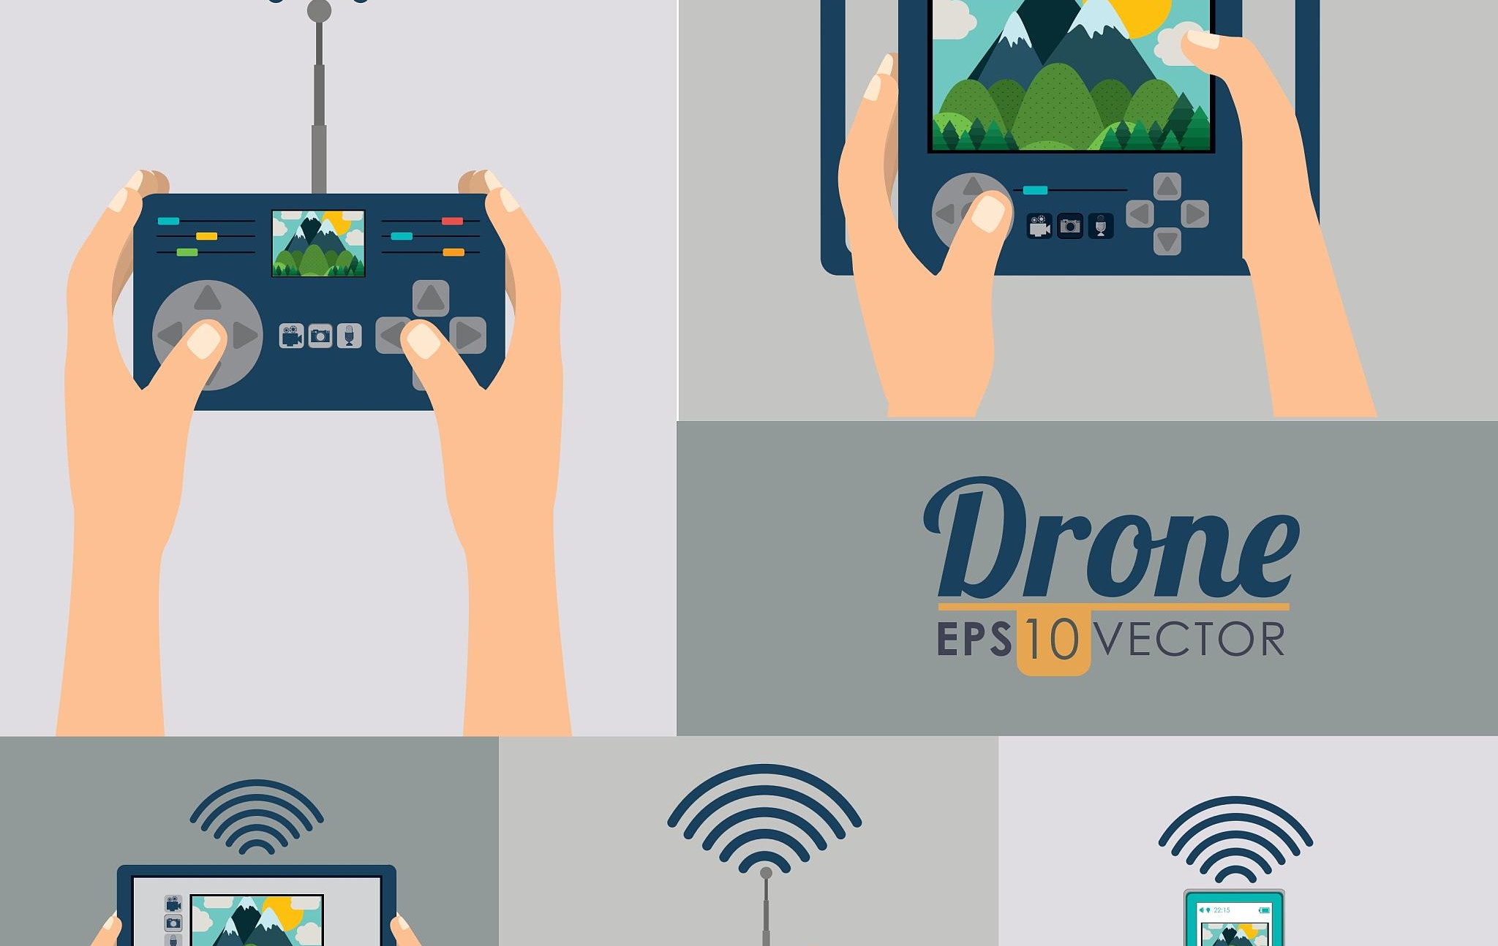
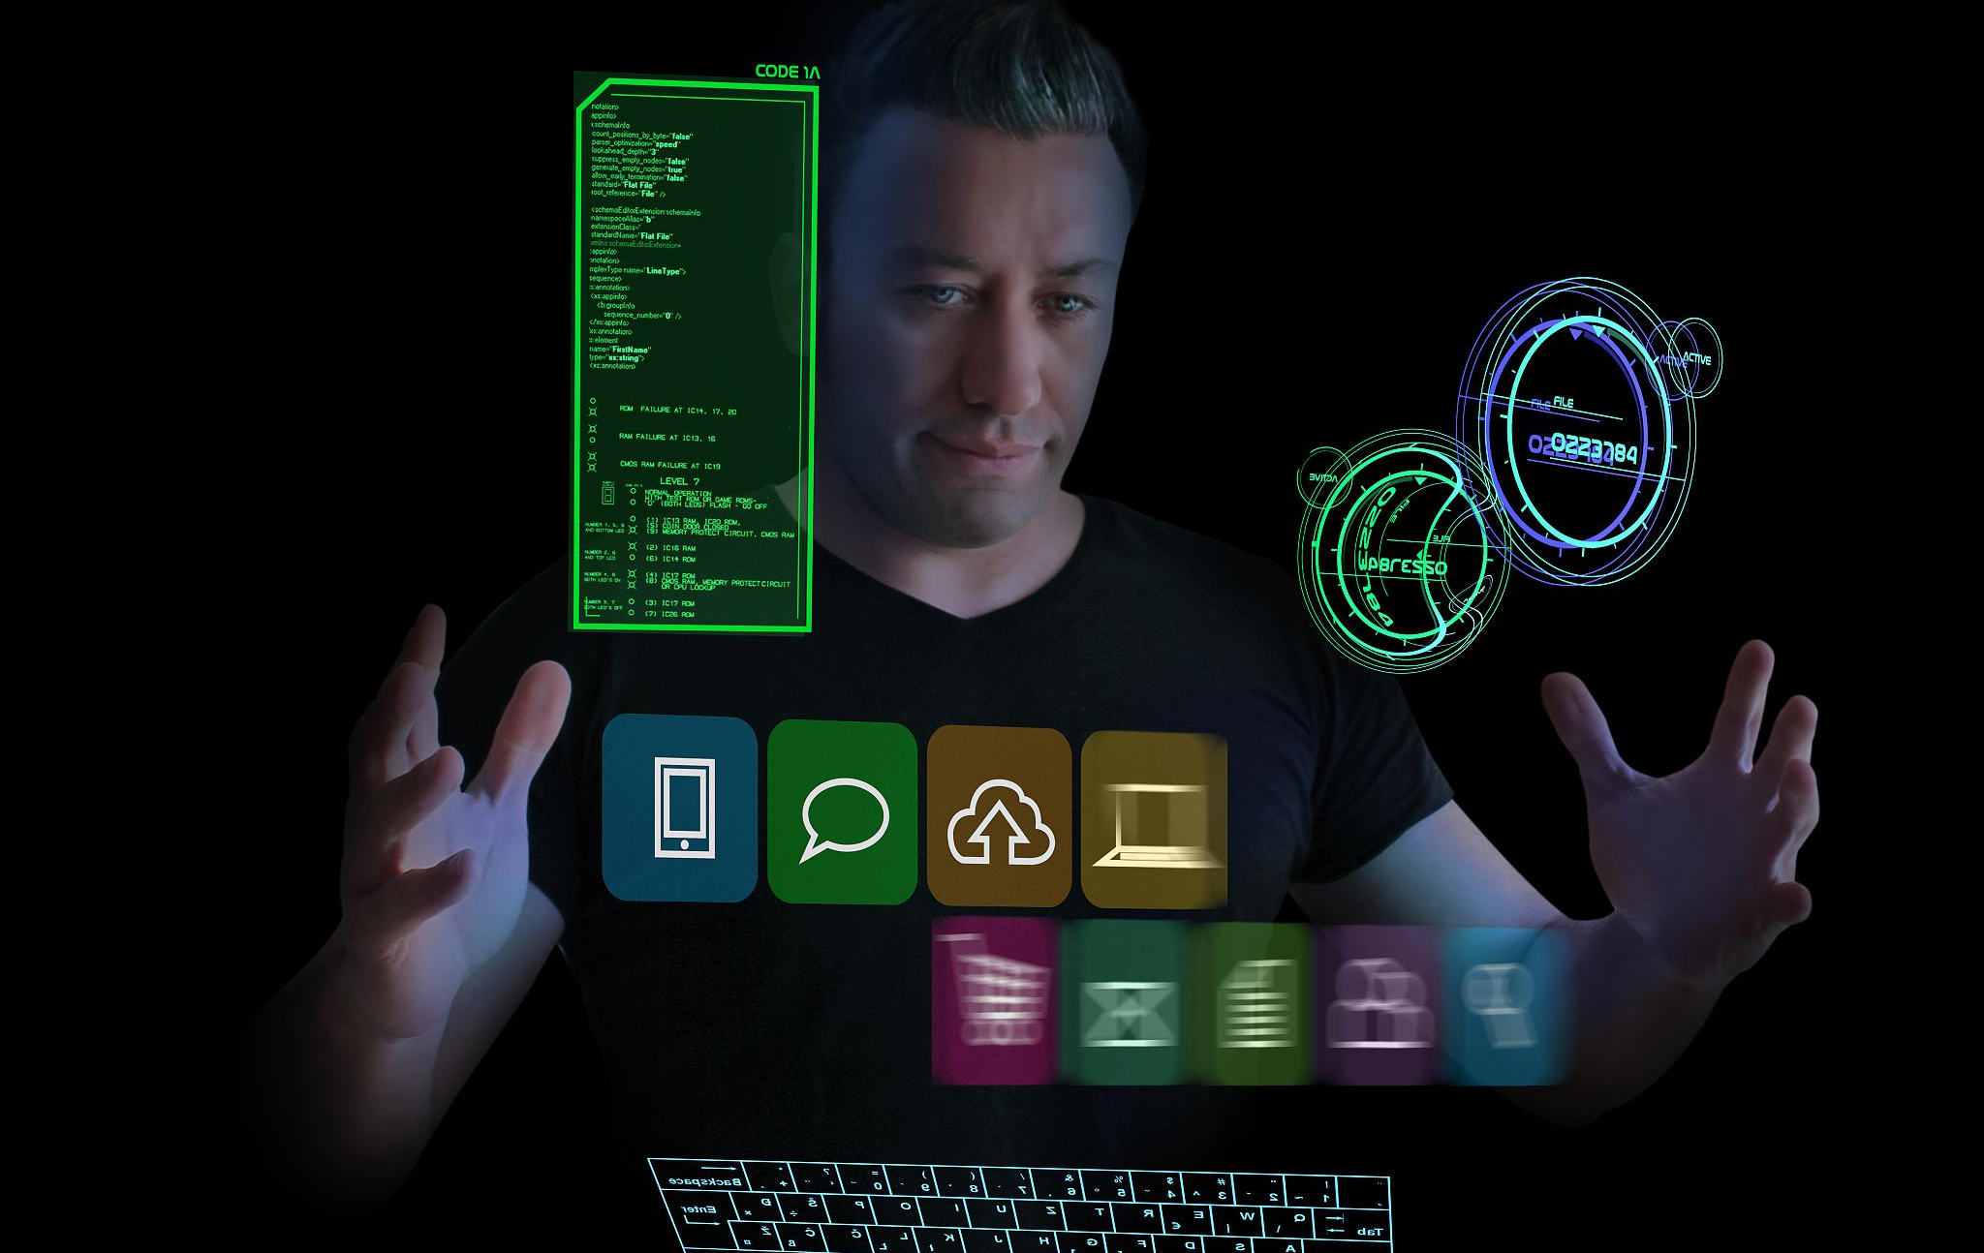
定义语音合成
语音合成是一种技术，它可以将文本转化为自然语音。
语音合成还被广泛应用于各类应用场景中，如智能家居、车载系统、教育娱乐等。
这一技术为视觉障碍者提供了方便，让他们能够更好地感知和理解世界。

Slide 7
语音合成的发展历程
参数化模型和统计模型被引入后，语音合成技术得到了进一步的发展。
早期语音合成技术主要基于模板匹配，但这种方法存在一些问题，如无法表达个性化、情感等。
深度学习技术更是带来了质的飞跃。
语音合成技术的发展历程可以划分为三个阶段：基于模板的合成方法、参数化模型和统计模型以及深度学习技术。
如今，基于深度学习的语音合成技术已经可以生成非常接近真实人声的语音。

Slide 8
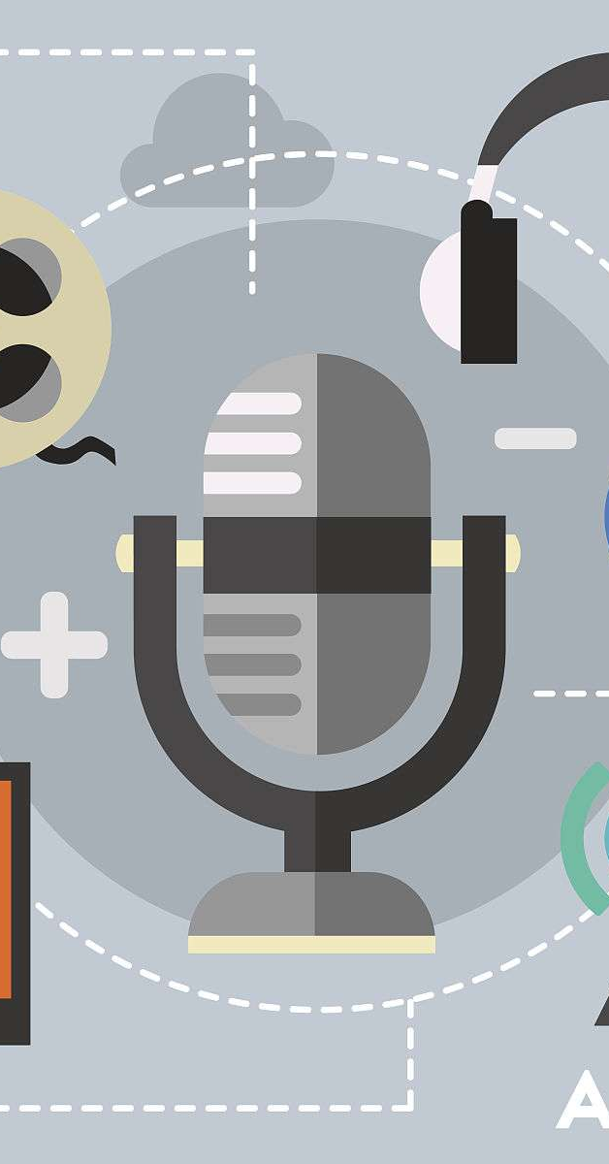
应用场景
01
语音合成技术广泛应用于智能语音助手、导航、电子书阅读等领域，为人们的生活带来便利。
02
语音合成还在不断拓展新的应用场景，如虚拟主播、智能客服等。

Slide 9
2023
REPORTING
PART
03
AI如何模仿声音

Slide 10
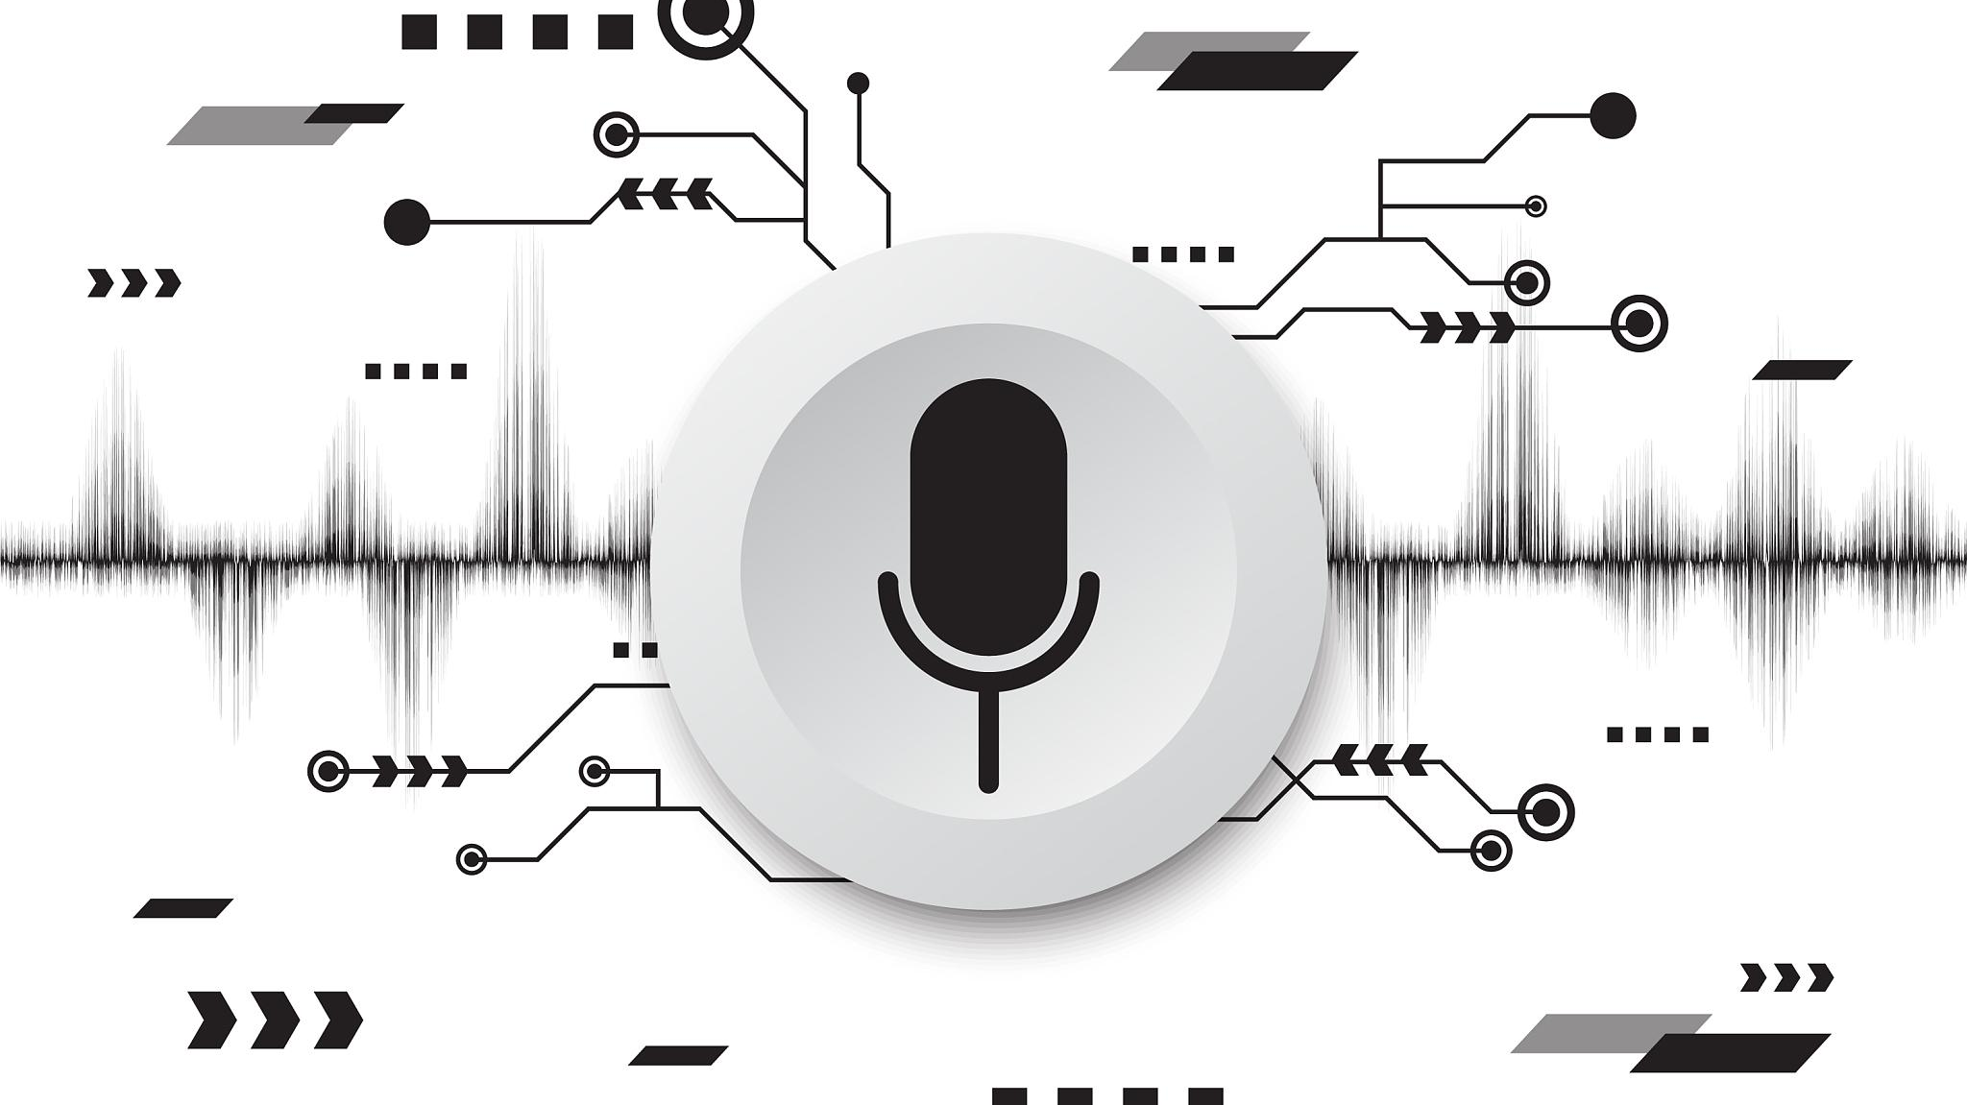
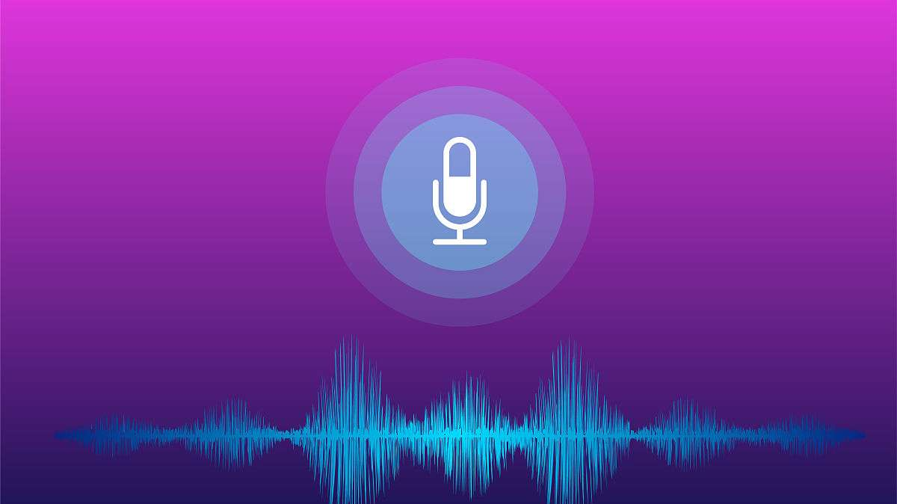
声音模仿技术概览
声音模仿技术是AI领域中一种重要的语音处理技术，它通过几种常见的模仿声音的方法，如语音克隆、音色转换等，实现对声音的模仿。
这些技术可以帮助我们实现不同声音的转换，如将一个人的声音转换为另一个人的声音。
声音模仿技术不仅在语音识别、语音合成和虚拟角色等领域有着广泛应用，而且在音频处理和音乐制作等方面也发挥着重要作用。

Slide 11
AI模仿名人声音的实例
AI模仿名人声音的实例，如模仿明星唱歌、配音等，让学员感受其逼真程度。
这些实例展示了AI在声音模仿方面的强大能力，让人不禁惊叹于AI的神奇魅力。

Slide 12
2023
REPORTING
PART
04
AI在音乐领域的应用

Slide 13
AI辅助音乐创作
AI辅助音乐创作技术为音乐创作提供了新的可能性，使得音乐人可以更加便捷地创作出丰富多彩的音乐作品。
旋律生成是AI辅助音乐创作中最基础也最重要的部分，它为音乐创作提供了广阔的创作空间，让音乐家能够更专注于其他重要元素。
输入
标题
02
01
03
人工智能在音乐创作中扮演着越来越重要的角色，它不仅为音乐家提供了便捷的工具和资源，还为音乐创作提供了新的思维方式和创新方向。
和声编排是AI辅助音乐创作中的重要环节，它为音乐作品增添了更多的色彩和情感，使得音乐更加具有表现力和感染力。
04

Slide 14
AI创作的音乐作品分享
分享一些由AI参与创作的音乐作品，如AlphaGo创作的钢琴曲等，并分析其中的创意与风格。
这些作品展示了AI在音乐创作方面的才华，同时也为人们提供了欣赏AI音乐的机会。

Slide 15
AI对音乐产业的影响
AI对音乐产业的影响在于它能够在创作、制作和推广等方面改变传统音乐产业。
AI技术却能突破传统音乐产业的限制，为音乐人提供更多的创作空间和可能性。
AI的应用为音乐产业带来了新的发展机遇，并为音乐人提供了更多的创作工具和手段。
传统音乐产业中，歌手、乐队等创作人依赖自身经验和技能，在创作过程中具有相当大的局限性。
人工智能技术正在不断进步，音乐产业也因此而发生着深刻的变革。

Slide 16
2023
REPORTING
PART
05
AI在声音处理领域的未来展望

Slide 17
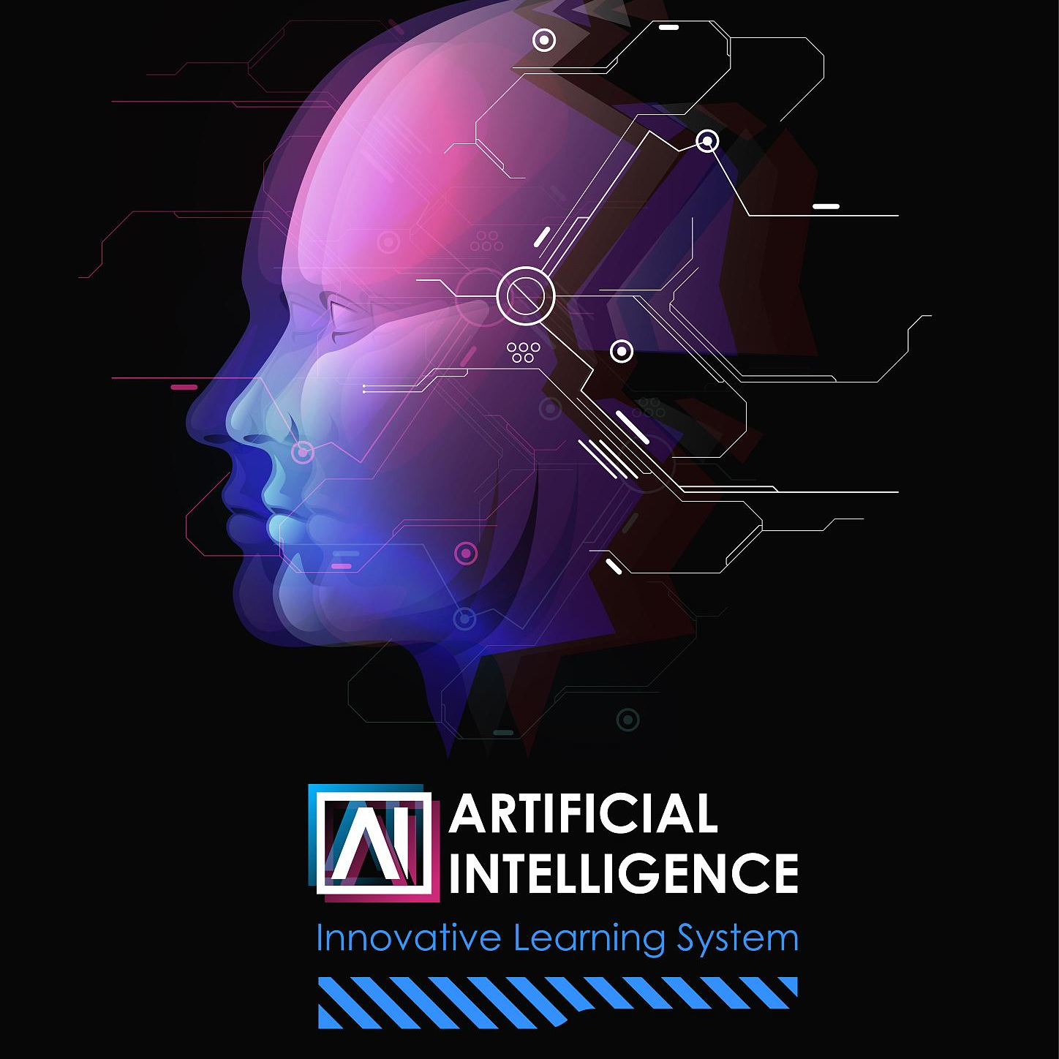
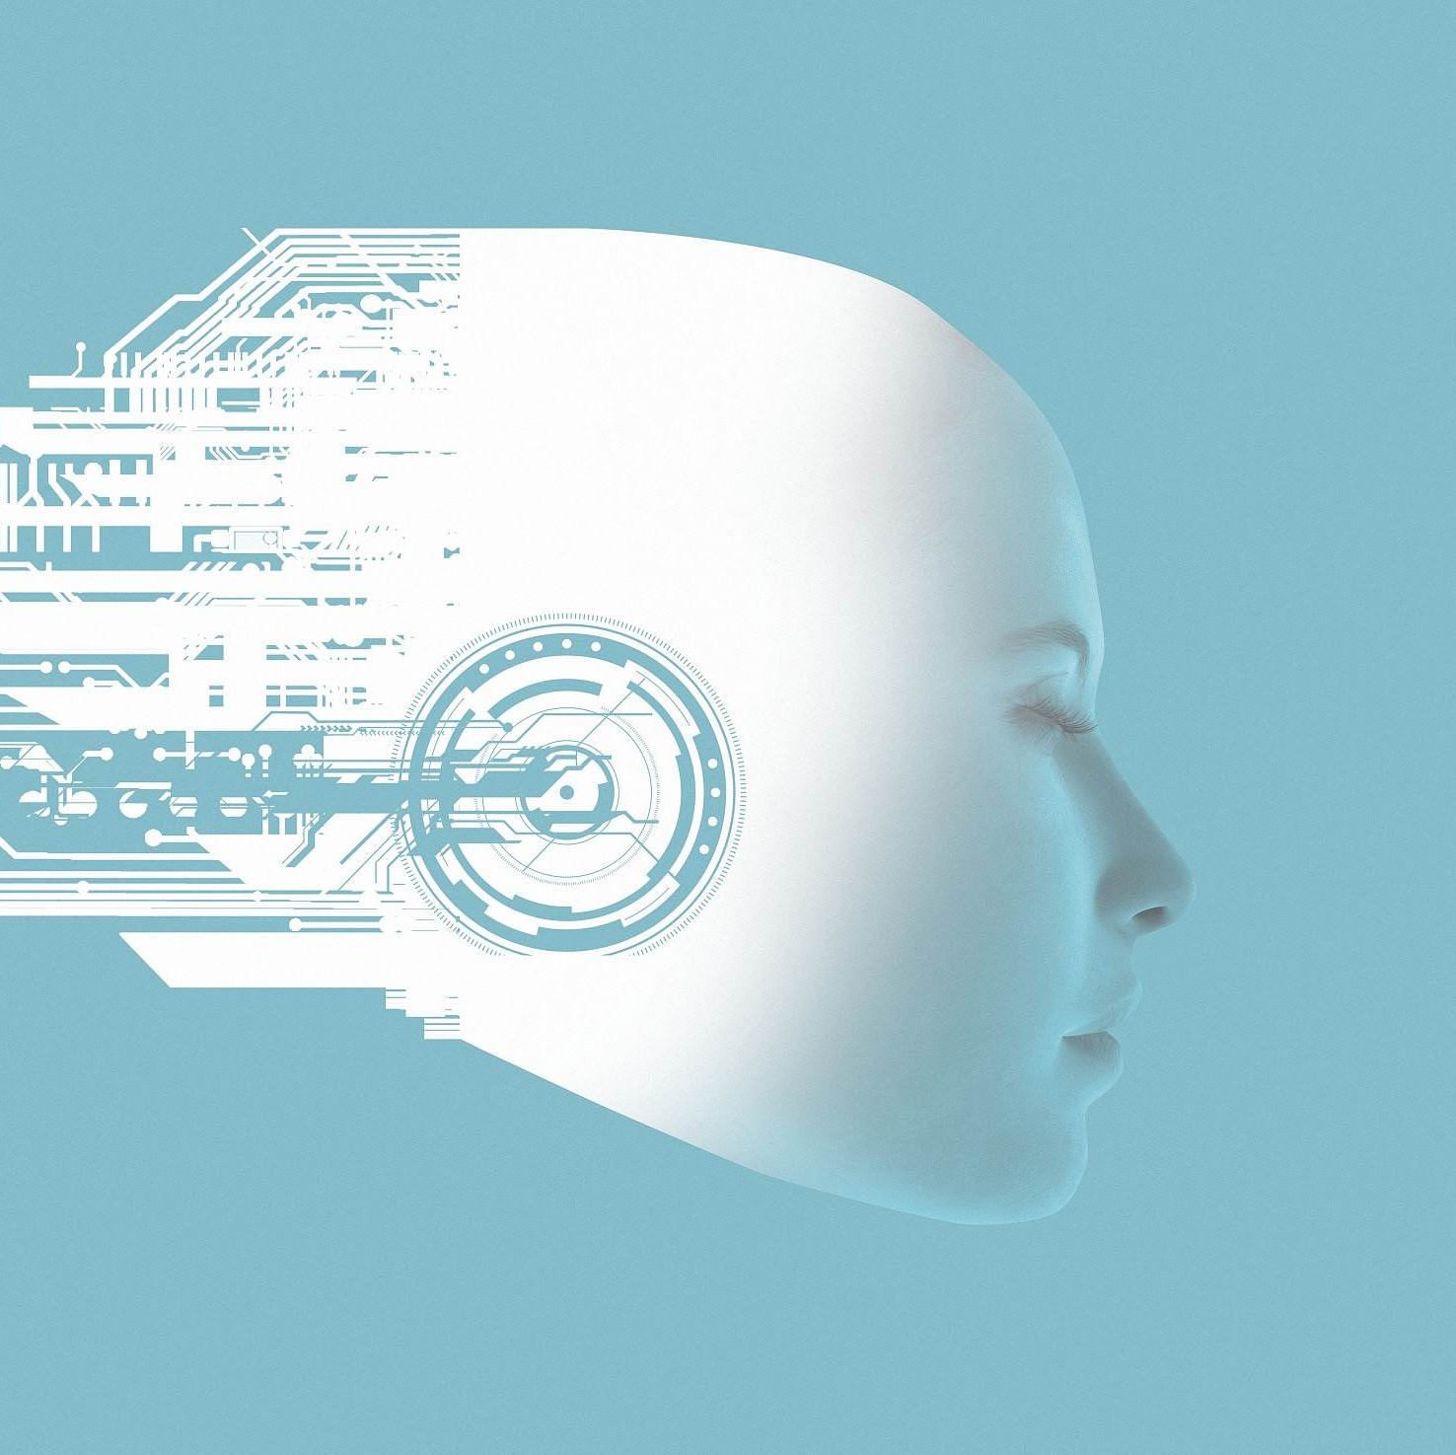
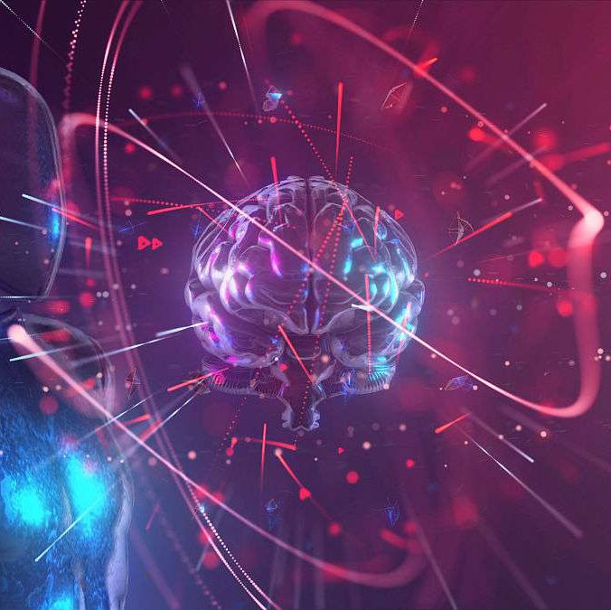
AI在声音处理领域的未来展望
随着技术的不断发展，AI在声音处理领域的应用将更加广泛，如智能音响、声音识别与合成等。
AI将为声音处理带来更多创新，如实时语音翻译、声音情感识别等，为人们的生活带来更多便利。
在音乐领域，AI将继续深化与音乐人的合作，共同创作出更多优秀的音乐作品，推动音乐产业的发展。

Slide 18
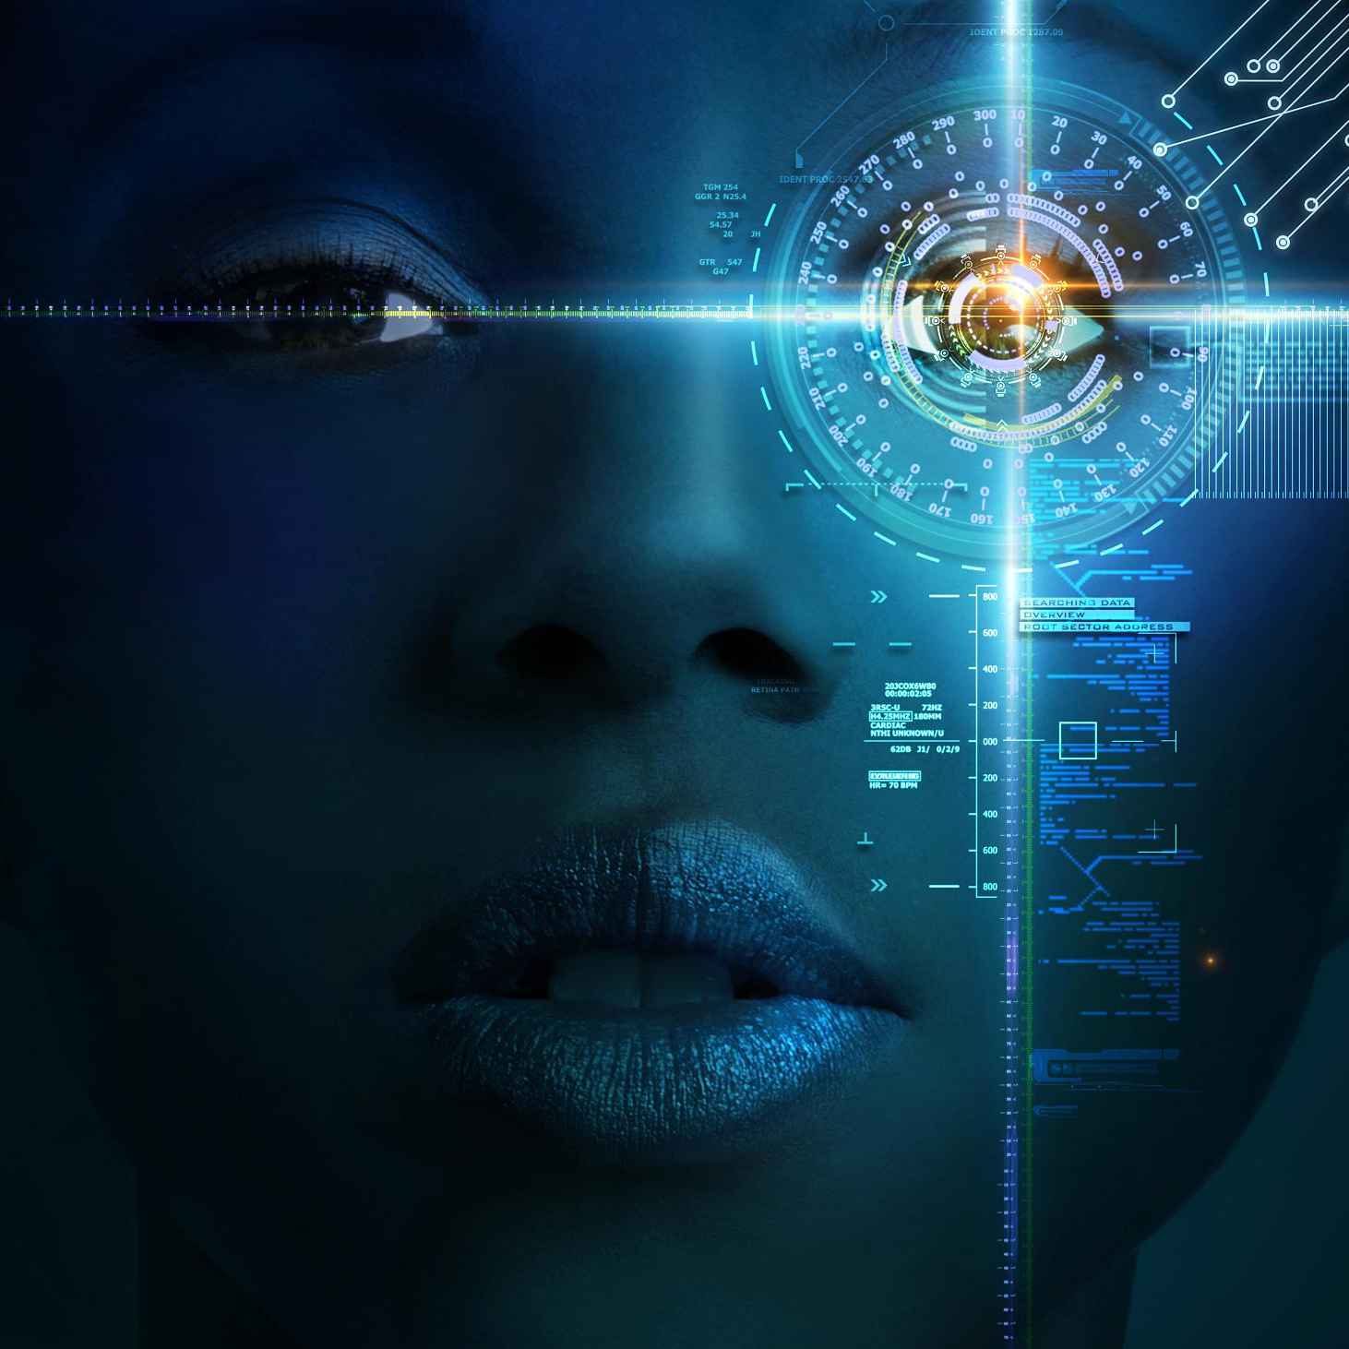
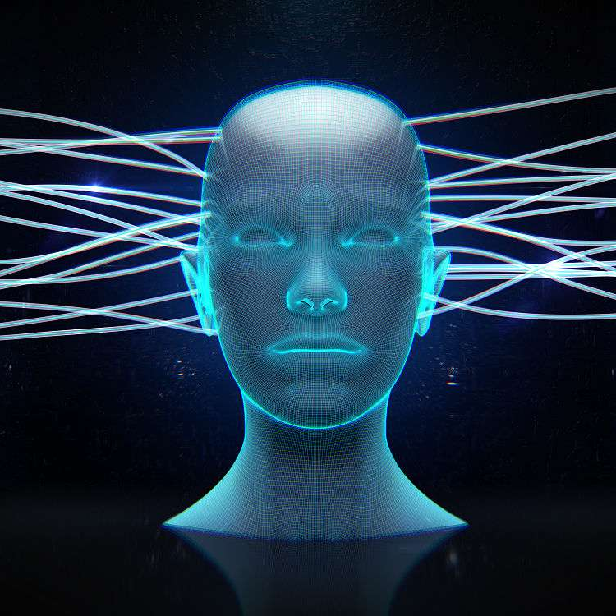
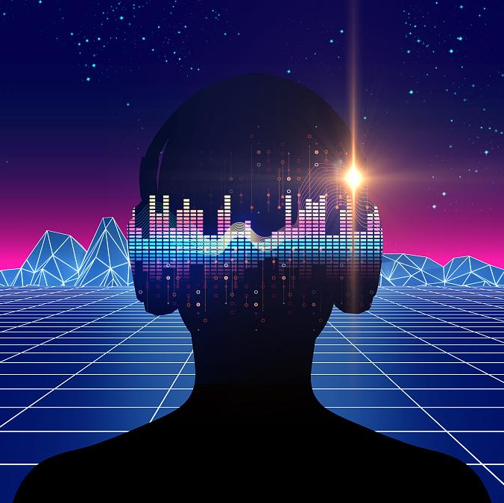
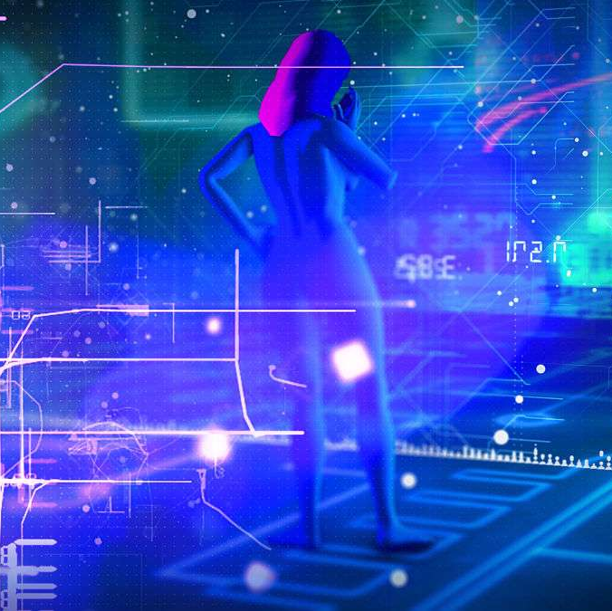
AI在声音处理领域的未来展望
伦理与隐私问题：在AI声音处理技术的发展过程中，我们需要关注伦理与隐私问题，确保技术的安全、可靠、合规。
学员将深入了解AI在声音处理领域的技术及其应用，感受AI带来的声音魔力。
同时，了解AI如何在音乐领域发挥作用，为音乐产业带来变革。
在探索AI的声音魔力的过程中，我们将更加认识到AI技术的广泛应用及其对人类生活产生的深刻影响。

Slide 19
2023
REPORTING
THANKS
感谢观看
https://wenku.baidu.com

